Slide 1
Žijeme aktívne a zdravo
Aktivity:
Beseda
Športové dopoludnie
Varíme si chutne a zdravo

Slide 2
ÚVOD
16. októbra sme si pripomenuli Svetový deň zdravej výživy. S deťmi našej školy sme si urobili v piatok deň bez vyučovania, ale nie bez získavania nových informácií. Pretože výživa je významný faktor životného štýlu, cieľom bolo priblížiť deťom nielen športovú stránku života, ale i potrebu zdravého stravovania. Zorganizovali sme besedu pre žiakov II. stupňa, na ktorej si oprášili nielen staré vedomosti, ale získali i nové. Takže záver týždňa bol na našej škole nielen športový.
Počasie nám prialo a nám nič nebránilo v tom, aby sme si vyšli s tými menšími žiakmi na školský dvor zašportovať. Najskôr vybehli celí šťastní najmenší škôlkari, ktorí si vytiahli bicykle a kolobežky. Nechýbali ani súťaže, ktoré pripravili pani učiteľky. Bez povšimnutia nemohlo ostať pieskovisko, na ktorom sa vo veľkom varili zdravé dobroty. O chvíľu sa k škôlkarom pridali i žiaci I. stupňa.
Po skončení besedy sa zapojili do aktivít aj žiaci II. stupňa. Niektorí si zahrali futbal a tí menej športovo zdatní sa zapojili do témy Zdravý aktívny životný štýl tým, že si navarili zdravé a plnohodnotné jedlo.
Celý deň sa niesol v znamení zdravej životosprávy a veľmi sa vydaril. Všetci sme spokojní odišli domov, aby sme cez víkend načerpali nové sily do ďalšieho pracovného týždňa.

Slide 3
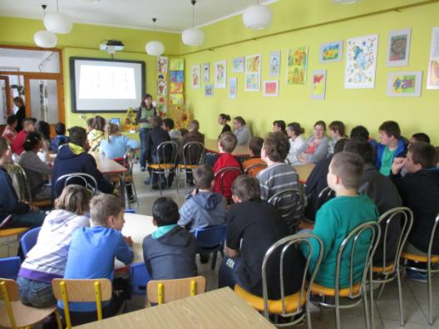
Beseda o zdravom životnom štýle

Slide 4
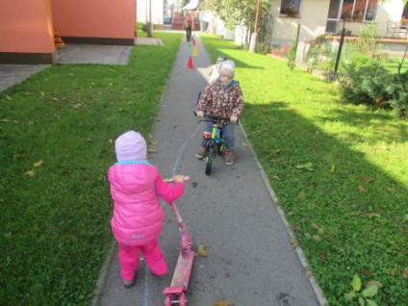
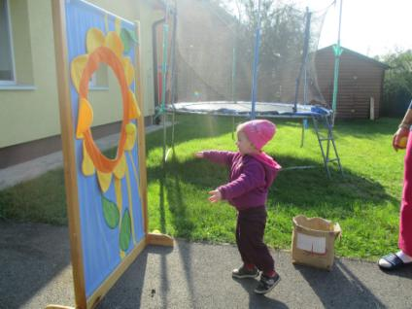
Športom ku zdraviu
Zapojili sa i škôlkari

Slide 5
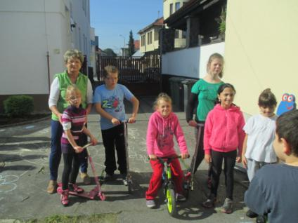
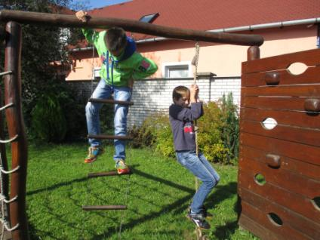
Takto sme Športovali
Žiaci I. stupňa
Žiaci II. stupňa

Slide 6
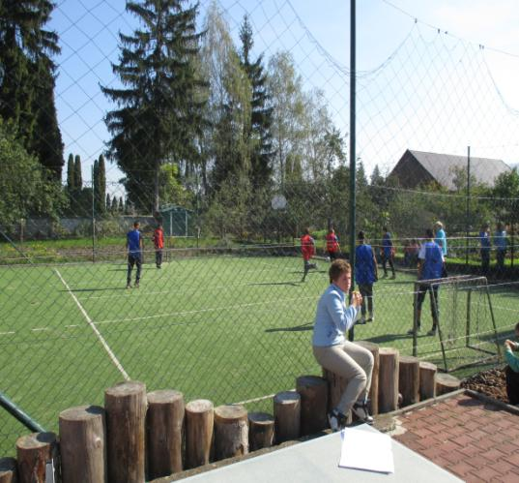
Futbalový miniturnaj
Väčší žiaci si zasúťažili vo futbale

Slide 7
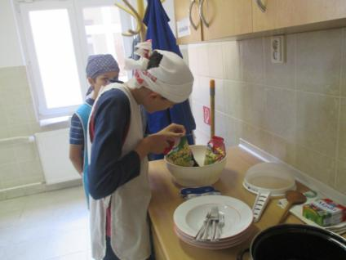
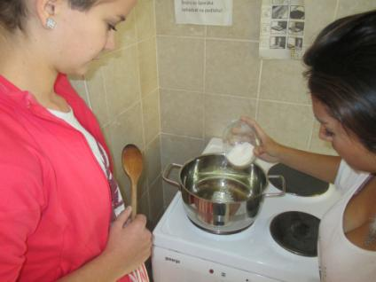
Siedmaci v akcii

Slide 8
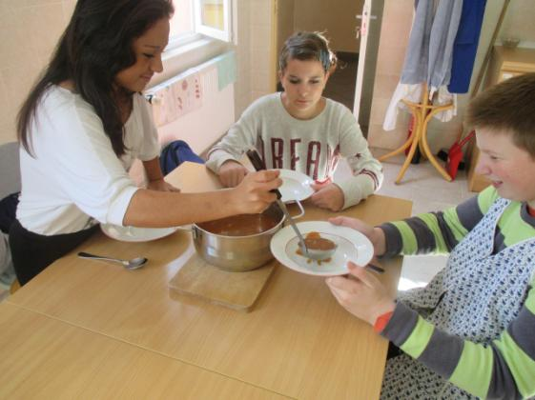
Dobrú chuť ☺

Slide 9
HOVORME O JEDLE
Téma: Zdravý aktívny životný štýl
17.10.2014
Špeciálna základná škola internátna
Mičurova 364/1
014 01 Bytča
Bc. Sedliačková eva 0918 850 263 eva.sedliackova@szsibytca.sk
70 žiakov ŠzŠi/školu navštevuje 83 žiakov + 14 detí Špeciálnej materskej školy

Slide 10
